Slide 1

Обучение туристическим навыкам
Работу выполнил:
Мосинцева Алина Александровна,
учащаяся 10 М класса
Руководитель:
Шуваева Варвара Андреевна,
учитель информатики

Slide 2


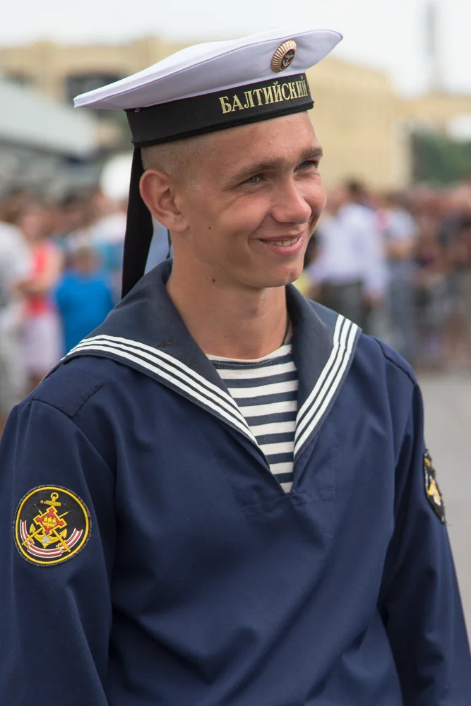

Актуальность: туризм как хобби или нечто большее?

Slide 3
Введение
ЦЕЛЬ
ЦЕЛЬ
Создание курса, направленного на помощь людям в освоении базовых знаний и навыков в теме туризма.
ЗАДАЧИ
1. Найти информацию о туризме.
2. Систематизировать найденную информацию по разделам в структуре курса.
3. Изучить способы создания курса.
4. Разработать курс.

Slide 4
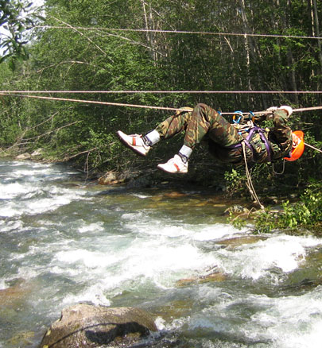

Теоритическое содержание курса
Способы определения
сторон горизонта
Ориентирование на местности
Измерение расстояний на местности
Узельная техника
Виды узлов, способы их вязки, полезность в туризме
Виды переправ
Переправа
Способы тренировки переправ
Культурные объекты
Краеведение
Популярные животные
Часто встречающиеся растения

Slide 5

Способы реализации онлайн курса
Критерии нужной платформы
Цифровые платформы
Бесплатное создание курса
Смарт Лайн Мультимедиа
Бесплатное пользование курсом для учеников
Skillspace
Stepik
Курс должен быть основан на обучении, а не на рекламе или бизнесе
Удобное использование как для производителя, так и для учеников

Slide 6
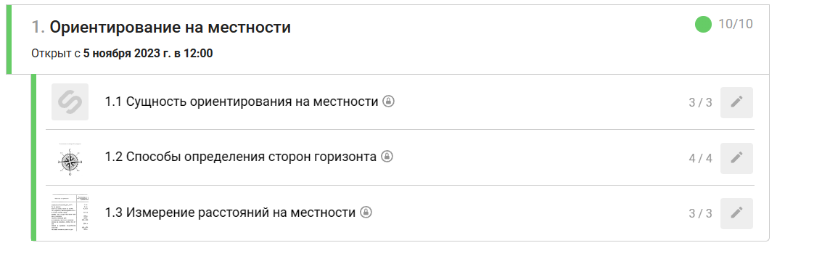
Структура курса

Slide 7
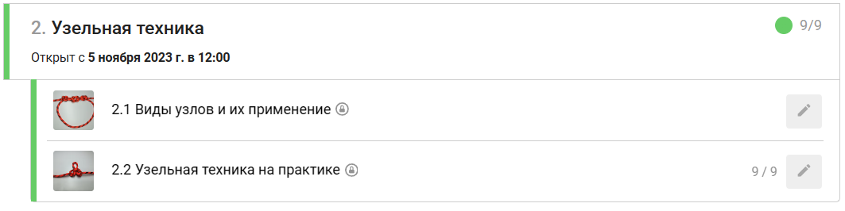
Структура курса

Slide 8
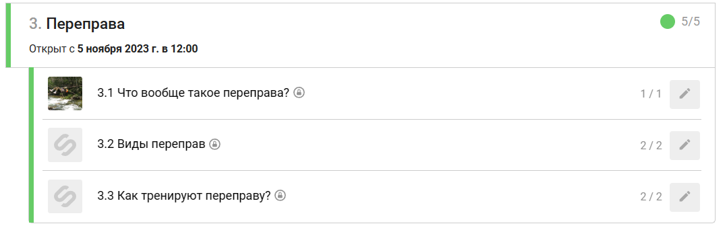
Структура курса

Slide 9
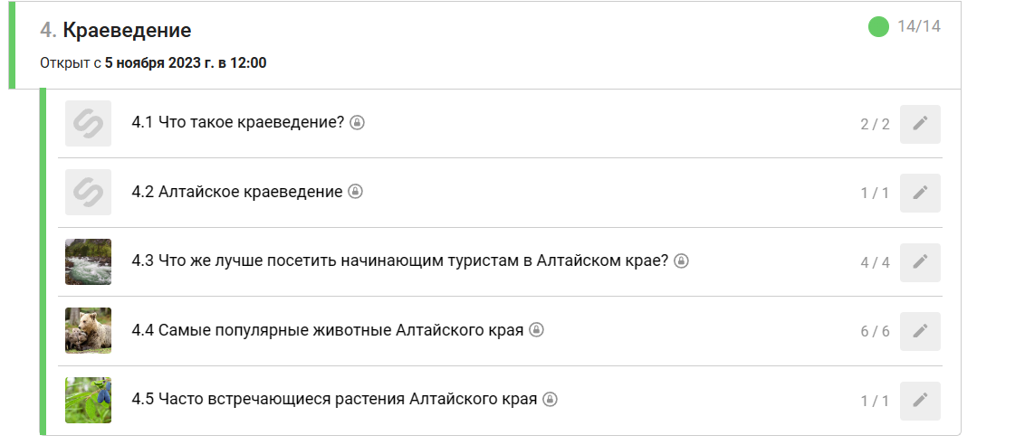
Структура курса

Slide 10
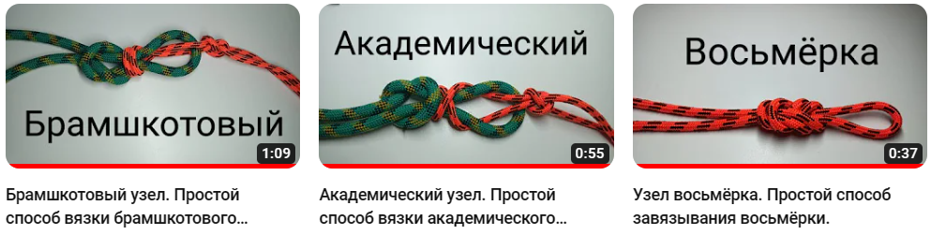
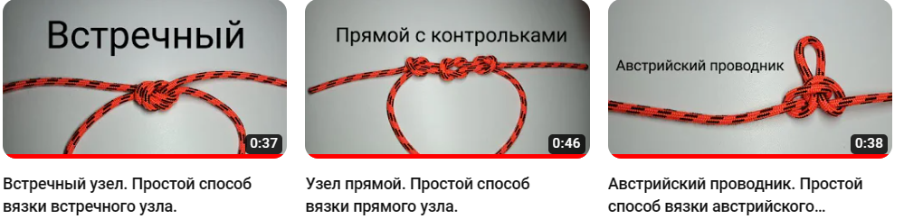

Создание собственных видео уроков для курса
https://youtu.be/iVZn-bLauVk?si=sQBOMqP_vCRa8qMr

Slide 11
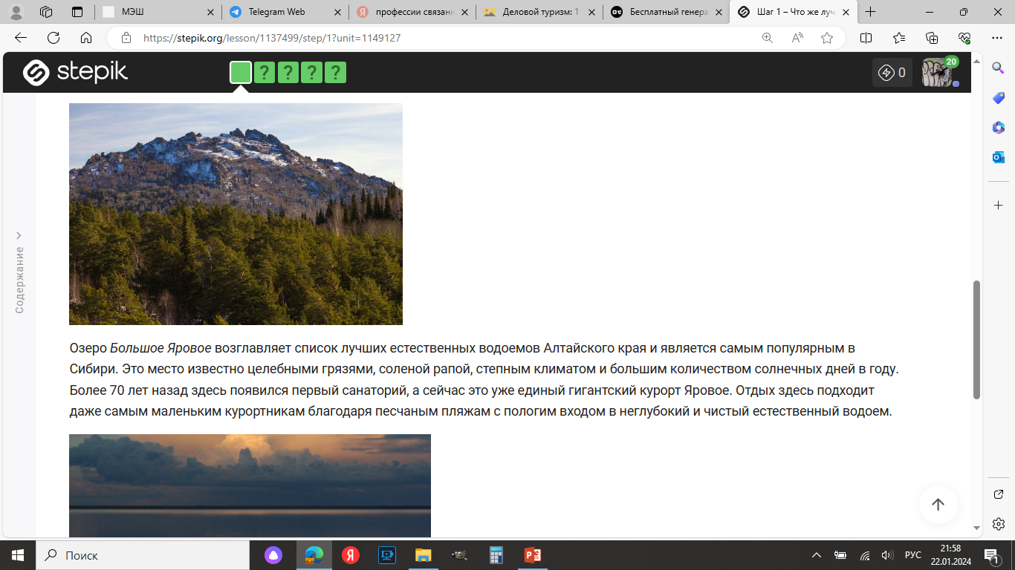
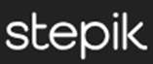
Пример подачи теоретического материала в курсе:

Slide 12
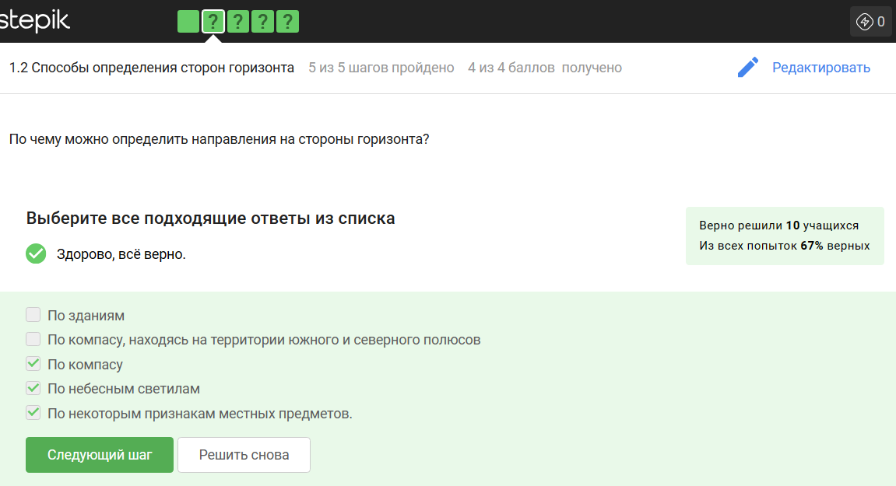


Пример заданий для самостоятельной отработки:

Slide 13
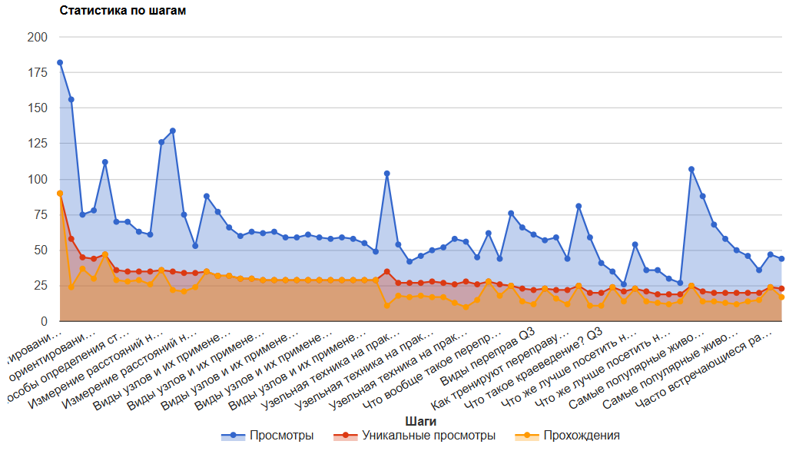
Статистика по курсу

Slide 14
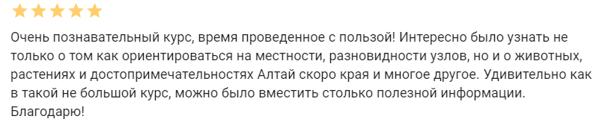

Отзывы к курсу

Slide 15
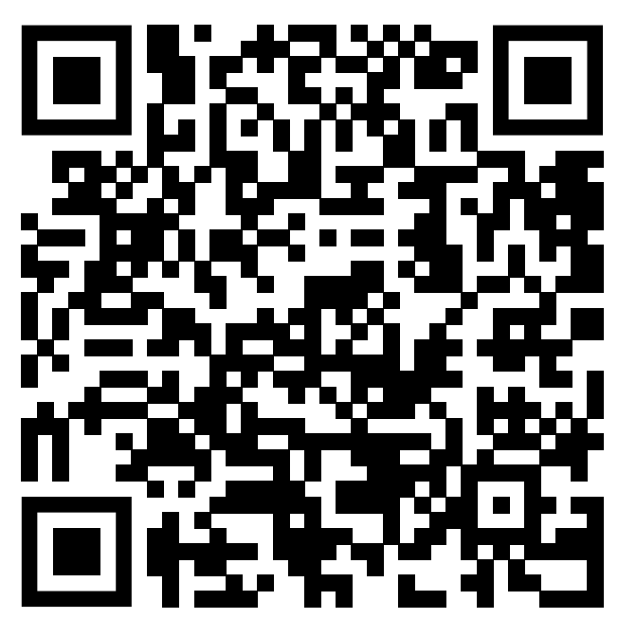
Выводы
ЦЕЛЬ
Найдена и систематизирована информация о туризме.
Рассмотренны способы создания курса.
Опубликован курс.
https://stepik.org/course/187244

Slide 16
Список литературы
Словарь русского языка / [Электронный ресурс] // Словарь русского языка: В 4-х т. / РАН, Ин-т лингвистич. : [сайт]. — URL: https://feb-web.ru/feb/mas/mas-abc/default.asp (дата обращения: 15.12.2023).
Переправа через реку в походе / [Электронный ресурс] // Переправа через реку в походе: виды, организация, снаряжение : [сайт]. — URL: https://www.splav.ru/library/sovety/pereprava-v-pohode/ (дата обращения: 15.12.2023).
Растения Алтая / [Электронный ресурс] // Растения Алтая — фото и описание, как выглядят и где растут : [сайт]. — URL: https://ecoportal.info/rasteniya-altaya/ (дата обращения: 15.12.2023).
Смарт Лайн Мультимедиа / [Электронный ресурс] // Смарт Лайн Мультимедиа – видео и курсы для роста вашего бизнеса по всему миру : [сайт]. — URL: https://s-l-m.ru/?ysclid=lq721v105r472576749 (дата обращения: 15.12.2023).
Платформа для онлайн-обучения / [Электронный ресурс] // Платформа для онлайн-обучения — создайте онлайн-школу в сервисе и запустите первый курс в конструкторе Skillspace бесплатно : [сайт]. — URL: https://skillspace.ru/?utm_source=yandex&utm_medium=cpc&utm_campaign=2023_02_Poisk_B_skillspace_ru|82971726&utm (дата обращения: 15.12.2023).
Stepik / [Электронный ресурс] // Stepik : [сайт]. — URL: https://welcome.stepik.org/ru?ysclid=lqawtlfass234871101 (дата обращения: 18.12.2023).

